Slide 1
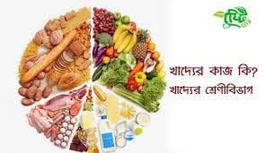
মাল্টিমিডিয়া ক্লাসে-
সবাইকে স্বাগত জানাচ্ছি

Slide 2
পরিচিতি
মোঃ সাইফুল ইসলাম
সহঃ শিক্ষক ( গনিত ও বিজ্ঞান)
হাজী আব্দুল হেকিম ভূঁইয়া হাই স্কুল এন্ড কলেজ, হবিগঞ্জ।
মোবাঃ ০১৭২৩০২০৬৪৫
শ্রেণিঃ 9ম/ ১০ম
বিষয়ঃ বিজ্ঞান
অধ্যায়ঃ ১ম
আজকের পাঠঃ পাঠ ১.২-১.৩

Slide 3
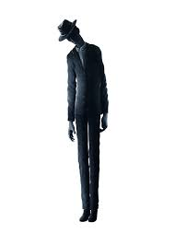
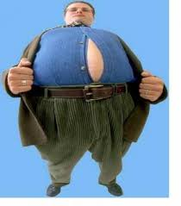
নিচের মানুষ দুটির উচ্চতা অনুযায়ী ওজনের ভারসাম্যতা লক্ষ্য কর-

Slide 4
আজকের পাঠ
১
বিএমআই বা বডি মাস ইনডেক্স
২
বিএমআই স্বাভাবিক রাখতে পরিমিত খাদ্য গ্রহণ
৩
পরিমিত খাদ্য গ্রহণে সুষম খাদ্যের পিরামিড যাচাই

Slide 5
শিখনফল
বিএমআই বা বডি মাস ইনডেক্স কি তা বলতে পারবে।
১
বিএমআই স্বাভাবিক রাখতে পরিমিত খাদ্য গ্রহণ করা শিখবে।
২
৩
পরিমিত খাদ্য গ্রহণে সুষম খাদ্যের পিরামিড যাচাই করতে পারবে।

Slide 6
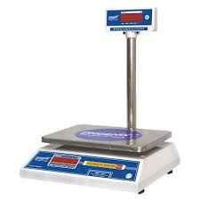
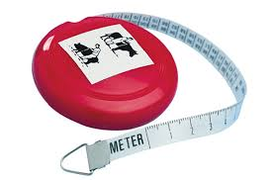
বিএমআই পরিমাপ
ওজন= ৪৫ কেজি
উচ্চতা= ১.৭ মিটার

Slide 7
পরীক্ষিত ব্যাক্তির বিএমআই
৪৫ কেজি
৪৫ কেজি
=
=
15.57 কেজি/
মিটার
১.৭ মিটার ১.৭মিটার
২.৮৯ মিটার

Slide 8
বিএমআই নির্ণয়ের সূত্র
বিএমআই=দেহের ওজন(কেজি)/দেহের উচ্চতা( মিটার)
বিএমআই হওয়া ভাল ১৮.৫-২৪.৯কেজি/মিটার

Slide 9
একক কাজ
৫.৪ ফুট = কত মিটার
157 সেমি = কত মিটার

Slide 10
জোড়ায় কাজ
কোন মানুষের উচ্চতা ১৬৭ সেমি এবং ওজন ৭৫ কেজি হলে, ঐ মানুষের বিএমআই কত?

Slide 11
দলীয় কাজ
কোন মানুষের উচ্চতা ১ মিটার ৮০ সেমি এবং ওজন ৭৭ কেজি ৩৭৬ গ্রাম হলে, ঐ ব্যাক্তির বিএমআই নির্ণয় কর।

Slide 12
বিএমআই ঠিক রাখতে পূর্ণ বয়স্ক মানুষের দৈনিক প্রয়োজনীয় খাদ্যের শতকরা পরিমাণ
দৈনিক ২০০০-২৫০০ কিলোক্যালরির খাবারে
১৫% প্রোটিন
স্নেহ(অসম্পৃক্ত) ২০%
স্নেহ(সম্পৃক্ত) ৫%
৬০% শর্করা

Slide 13
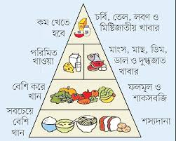
নিম্নের সুষম খাদ্য পিরামিড লক্ষ্য কর
স্নেহ বা ফ্যাট গ্রুপ
আমিষ
ভিটামিন ও খনিজ গ্রুপ
শর্করা

Slide 14
বাড়ীর কাজ
কোন খাদ্যগুলো আমাদের বর্জন করা প্রয়োজন তার একটি তালিকা করে আনবে।

